Slide 1
WhileTest2.java로 저장 (http://linuxism.tistory.com/415 참조할 것)

Slide 2
실행 조건
1. start(시작값), end(종료값) 변수를 선언
2.WhileTest2.java로 저장할것
3.1~10, 10~20,20~30씩 임의의 범위를 지정한 경우에 이 범위에 맞게 출력한다.
4.while구문과 if구문을 사용(중첩 제어문 사용)

Slide 3

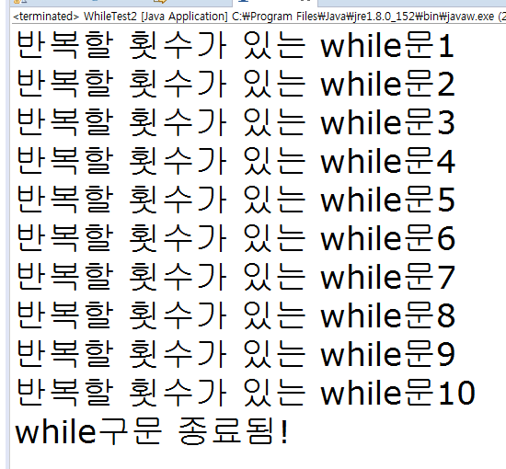
FlowChart(while과 if문을 사용하기)
순서도 시작
수작업입력
(콘솔에 의한 입력)
Start,end 입력
N(거짓 인경우) 화면 출력
비교,판단 (조건)
Start < end
Y(참인경우)
반복수행
(while)
화면출력(타원형)

Slide 4
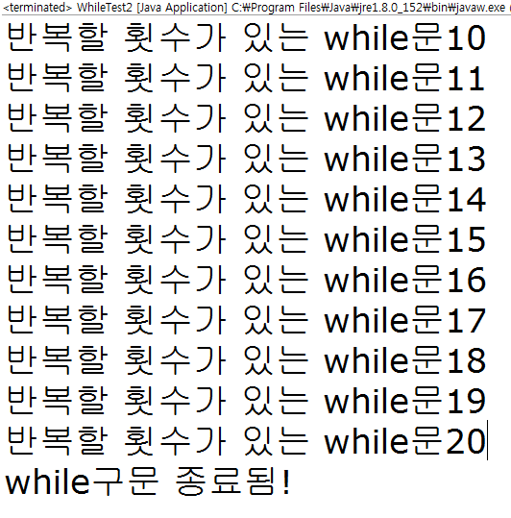
최종 실행 결과
1~10까지의 값을 출력하는 경우
10~20까지의 값을 출력하는 경우
10~1까지의 값을 출력하는 경우(반대로 출력하는 경우)

Slide 5
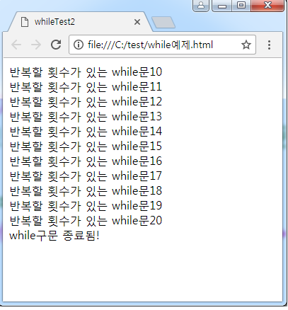
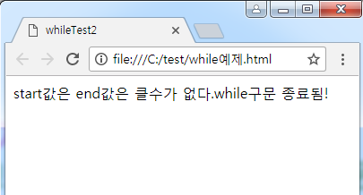
과제2 자바스크립트로 변환시키기 (while예제.html)
웹상에서 실행시키는 경우
웹상에서 실행시키는 경우2

